Slide 1
네트워크 OSRP, EIGRP, RIPv2
정다운

Slide 2
순 서
1. Topology
2. RIP v2
3. EIGRP
4. OSPF
5. Redistribute

Slide 3
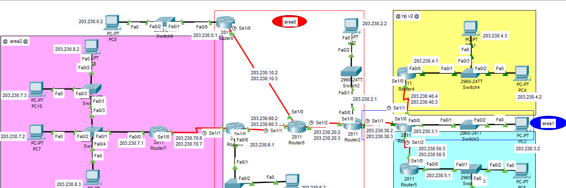
Topology

Slide 4

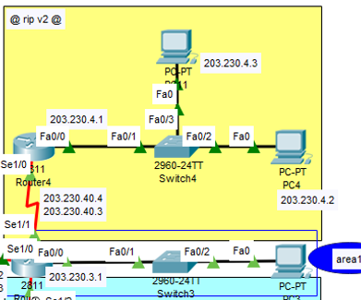
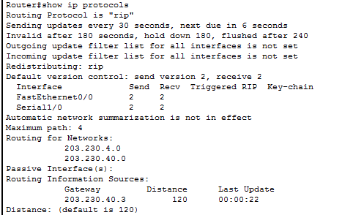
Rip v2
Show run – rip 설정 확인
Show ip protocols – rip 라우팅 정보 확인
Router(config)#router rip
-> rip사용 선언
Router(config-router)#version2
->버전 2 선언
Router(config-router)#network주소

Slide 5
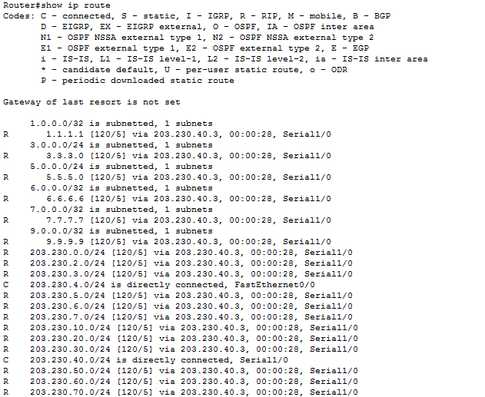
Rip v2
Show ip route – table 확인
Router(config)#router rip
-> rip사용 선언
Router(config-router)#version2
->버전 2 선언
Router(config-router)#network주소

Slide 6
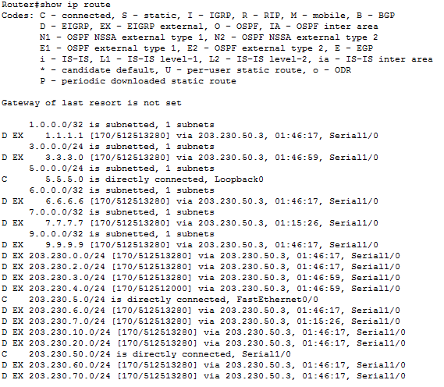
Eigrp
Show ip route – table 확인
Router(config)#router eigrp5
-> eigrp사용 선언
-> 1-65535(이웃하는 라우터와 같은 번호)
Router(config-router)#network주소
Router(config-router)#no auto-summary

Slide 7

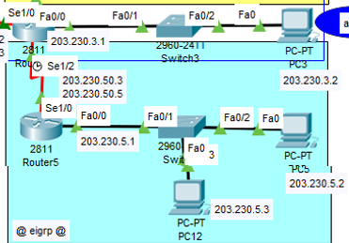
Eigrp
Show ip eigrp neighbors – 이웃라우터 관계
Router(config)#router eigrp5
-> eigrp사용 선언
-> 1-65535(이웃하는 라우터와 같은 번호)
Router(config-router)#network주소
Router(config-router)#no auto-summary

Slide 8
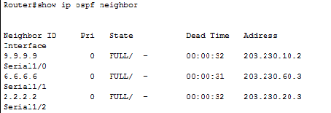
ospf
Show ip ospf neighbors – 이웃라우터 관계
Router(config)#router ospf5
-> ospf사용 선언
-> 1-65535
-> 라우팅 정보를 주고 받고자 한다면 동일하게, 반드시 일치할 필요 없음
Router(config-router)#network주소 와일드카드 번호 area(번호)

Slide 9
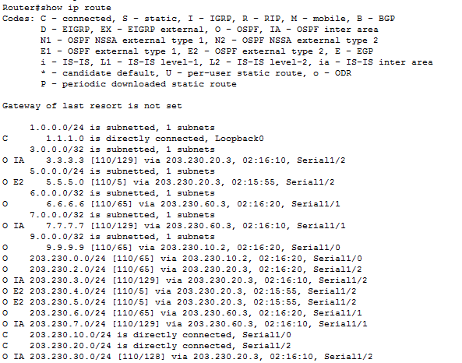
ospf
Show ip route
Router(config)#router ospf5
-> ospf사용 선언
-> 1-65535
-> 라우팅 정보를 주고 받고자 한다면 동일하게, 반드시 일치할 필요 없음
Router(config-router)#network주소 와일드카드 번호 area(번호)

Slide 10
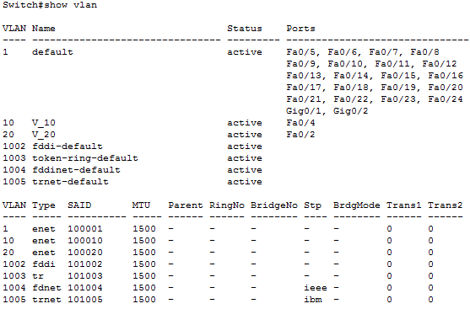
vlan
Show vlan – vlan 생성 확인
switch(config)#vlan 10
switch(config-vlan)#name V-10
-> 이름설정

Slide 11
vlan
Show vlan – 포트 vlan선언 확인
switch(config)#int fa0/2
switch(config-if)#switchport mode access
switch(config-if)# switchport access vlan20

Slide 12
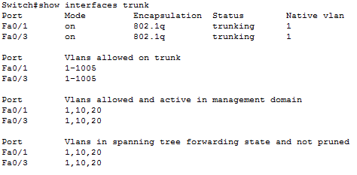
trunk
Show interfaces trunk – trunk 포트 설정 확인
switch(config)#int fa0/3
switch(config-if)#switchport mode trunk

Slide 13
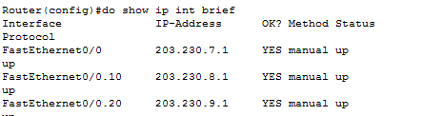
Inter vlan
Do show ip int brief – 서브 인터페이스 확인
Router(config)#int fa0/0.10(편의상 vlan과 같은 수 붙힘)
Router(config-subif)#encapsulation dot1q 10(반드시 해당 vlan)
Router(config)#ip add 203.230.8.1 255.255.255.0
Router(config)#int fa0/0.20
Router(config-subif)#encapsulation dot1q 20
Router(config)#ip add 203.230.9.1 255.255.255.0

Slide 14
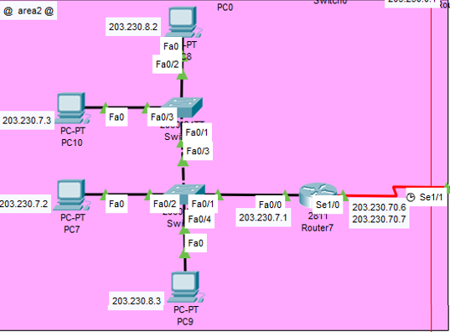
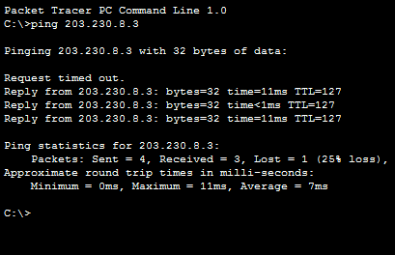
Inter vlan
Ping 확인
Router(config)#int fa0/0.10(편의상 vlan과 같은 수 붙힘)
Router(config-subif)#encapsulation dot1q 10(반드시 해당 vlan)
Router(config)#ip add 203.230.8.1 255.255.255.0
Router(config)#int fa0/0.20
Router(config-subif)#encapsulation dot1q 20
Router(config)#ip add 203.230.9.1 255.255.255.0

Slide 15
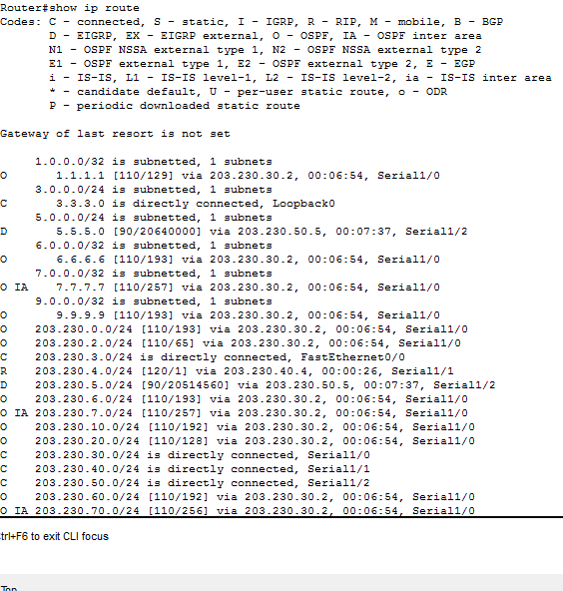
Redistribute (재분배)
테이블 확인
Router(config)#roueter eigrp 5
Router(config-router)#redistribute ospf5 metric 5 5 5 5 5
Router(config-router)#net 203.230.50.0 0.0.0.0
Router(config-router)#no auto-summary
Router(config-router)#redistribute rip metric 5 5 5 5 5
Router(config-router)#net 203.230.50.0 0.0.0.0
Router(config-router)#no auto-summary
Router(config)#roueter ospf 5
Router(config-router)#redistribute eigrp subnets
Router(config-router)#net 203.230.30.0 0.0.0.0 area1
Router(config-router)#no auto-summary
Router(config-router)#redistribute rip subnets Router(config-router)#net 203.230.30.0 0.0.0.0 area1
Router(config-router)#no auto-summary

Slide 16
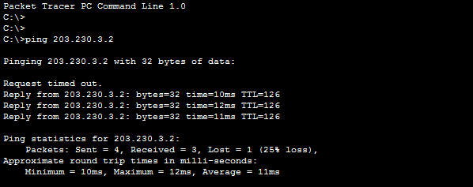
Redistribute (재분배)
핑 확인
Router(config)#roueter eigrp 5
Router(config-router)#redistribute ospf5 metric 5 5 5 5 5
Router(config-router)#net 203.230.50.0 0.0.0.0
Router(config-router)#no auto-summary
Router(config-router)#redistribute rip metric 5 5 5 5 5
Router(config-router)#net 203.230.50.0 0.0.0.0
Router(config-router)#no auto-summary
Router(config)#roueter ospf 5
Router(config-router)#redistribute eigrp subnets
Router(config-router)#net 203.230.30.0 0.0.0.0 area1
Router(config-router)#no auto-summary
Router(config-router)#redistribute rip subnets Router(config-router)#net 203.230.30.0 0.0.0.0 area1
Router(config-router)#no auto-summary

Slide 17
감사합니다.

